Slide 1
JUNG
Daniel Brito

Slide 2
Roteiro
JUNG
Características
Estrutura JUNG
Grafos, Nós,Arestas,Restrições e Associação Dados
Filtros
Algoritmos
Demonstração

Slide 3
JUNG
JUNG
Java Universal Network/Graph
FrameWork
Open-source
Fornece uma API em Java para:
Manipulação, Análise e Visualização de dados que possam ser representados por gráfos ou redes

Slide 4
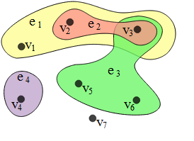
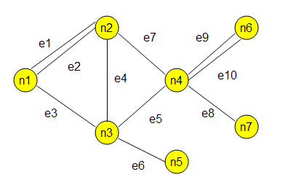
Características
Suporta várias representações de entidades(nós) e suas relações.
Grafos unidirecional
Grafos multi-modal
Grafos com arestas paralelas
Hipergrafos

Slide 5
Características
Tem implementado alguns algoritmos de Teoria dos grafos, Análise exploratória de dados, análise de redes socias e aprendizagem de maquina:
Clustering
Decomposição
Otimização
Geração de grafos aleatórios
Calculo de distancia de redes
Medidas de Rank(Centralidade, PageRank, Hits, etc)

Slide 6
Características
Possui Mecanismo de Filtros para extrair subconjutos de uma Rede, permitindo que os usuários se concetrem só em uma porção da Rede
Mecanismo de anotações de grafos, entidades e relações com metadados.

Slide 7
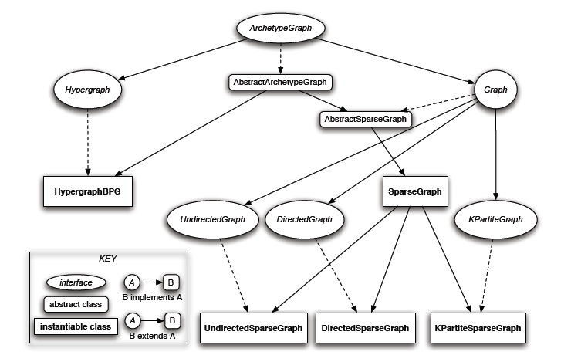
Grafos

Slide 8
Criação de Grafos
Chamando o construtor de uma classe de Grafo
Importando de um arquivo(Pajek, GraphML)
Chamando metodos específicos(Random Graphs)
Notes:
1- Criação atraves de uma das classes de gráfos

Slide 9
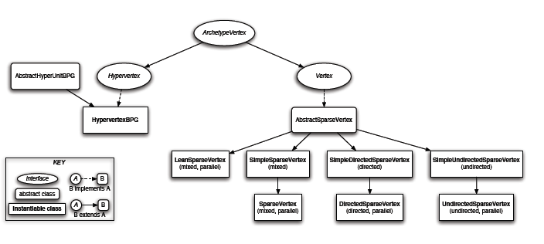
Vertices

Slide 10
Criação de Vertices

Slide 11
Arestas

Slide 12
Criação de Arestas

Slide 13
Restrições(Constraints)
São restrições que podem ser aplicadas a Grafos, Vertices e Arestas.
Ex.:

Slide 14
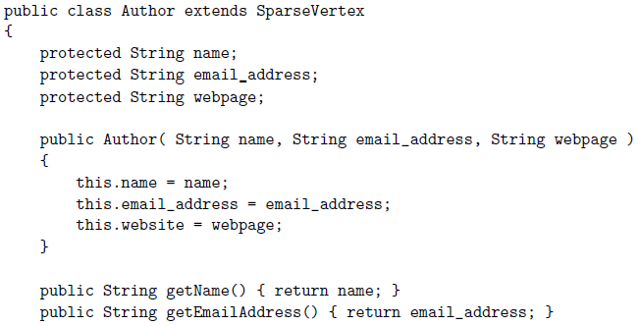
Associação de dados
Usuários podem associar dados a Grafos, Vertices e Arestas.

Slide 15
Filtros
O JUNG possui mecanismo de filtros que remove vertice e arestas de um grafo
EfficientFilter interface
VertexAcceptFilter interface
EdgeAcceptFilter interface
EdgePredicateFilter class
VertexPredicateFilter class

Slide 16
Filtros
Parte da rede de co-autoria do CiteSeer

Slide 17
Filtros

Slide 18
Algoritmos
Ranking
BetweenessCentrality
Rotula cada vertice e aresta com o valor de caminhos curtos que passam por eles
PageRank
Calcula o Rank dos vertices de acordo com sua propabildade estacionária
PageRankWithPriors
Generalização do PageRank
HITS
Calcula o Rank dos vertices de acordo com a definição de “hubs” e “authorities”
KStepMarkov
VoltageRank
Trata a rede como um circuito eletrico colocando um valor de tensão a cada vertice.

Slide 19
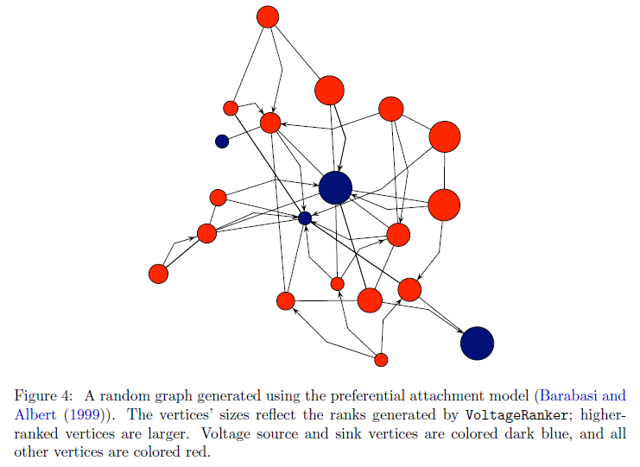
Algoritmos

Slide 20
Algoritmos
Clustering e Blockmodelling
EdgeBetweennessClusterer
Calcula grupos baseado no valor de betweeness das arestas
WeakComponentClusterer
VoltageClusterer
Calcula grupos baseado no valor da tensão

Slide 21
Algoritmos

Slide 22
Algoritmos

Slide 23
Algoritmos
Topologia, Caminhos e Fluxos
BFSDistanceLabeler
Rotula cada vertice com o tamanho do menor caminho de um vertice específico(caminho sem pesos)
KNeighborhoodExtractor
Retorna um subgrafo com os vertice que são separado por k arestas de um vertice específico
EdmondsKarpMaxFlow
DijkstraShortestPath
Calcula o tamanho do menor caminho de um vertice a outro(caminho com pesos)

Slide 24
Algoritmos
Geração de rede randomicas
BarabasiAlbertGenerator
EppsteinPowerLawGenerator
KleinbergSmallWorldGenerator

Slide 25
Demonstração

